Slide 1
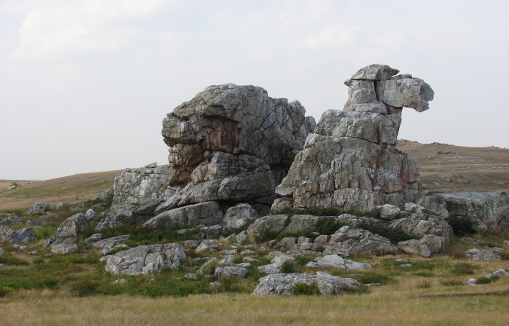

Проект бюджета муниципального образования Светлинский район на 2022 год и на плановый период 2023 и 2024 годов

Slide 2
Что такое бюджет?
Бюджет
Доходы
бюджета
БЮДЖЕТ
Расходы
бюджета
(от старонормандского bougette — кошель, сумка, кожаный мешок) — форма образования и расходования денежных средств, предназначенных для финансового обеспечения задач и функций государства и местного самоуправления
поступающие в бюджет денежные средства (налоги юридических и физических лиц, штрафы, административные платежи и сборы, финансовая помощь)
выплачиваемые из бюджета денежные средства (социальные выплаты населению, содержание муниципальных учреждений, капитальное строительство и другие)
Если расходная часть бюджета превышает доходную, то бюджет формируется с дефицитом
Превышение доходов над расходами образует положительный остаток бюджета (профицит)
Сбалансированность бюджета по доходам и расходам —
основополагающее требование, предъявляемое к органам, составляющим и утверждающим бюджет

Slide 3



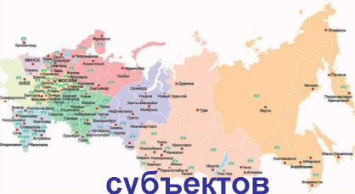
Какие бывают бюджеты?
Бюджет организаций
Бюджет семьи
СЛК1САтаА.Й>
Бюджеты публично-правовых образований
Российской
Федерации
(федеральный бюджет, бюджеты государственных внебюджетных фондов РФ)
Российской Федерации
(региональные бюджеты, бюджеты территориальных фондов ОМС)
Муниципальных
образований
(местные бюджеты)
2

Slide 4
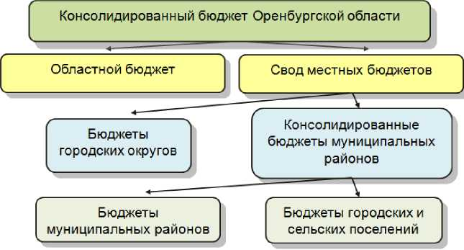
Структура бюджетной системы
Существует понятие консолидированного бюджета, означающее свод бюджетов на определенной
территории.
Консолидированный бюджет Российской Федерации включает федеральный бюджет и свод
консолидированных бюджетов субъектов РФ.
Консолидированный бюджет субъекта РФ включает региональный бюджет и свод бюджетов
муниципальных образований, входящих в состав соответствующего субъекта.
Консолидированный бюджет муниципального района включает районный бюджет и свод бюджетов сельских поселений, входящих в состав муниципального района.
Консолидированный бюджет не утверждается законом, а используется в аналитических целях.
Все бюджеты, входящие в бюджетную систему страны, взаимосвязаны в рамках межбюджетных отношений.

Slide 5
Межбюджетные отношения
Межбюджетные трансферты - средства, предоставляемые одним бюджетом
бюджетной системы другому бюджету бюджетной системы.
Предоставляются без конкретной цели и условий их использования (в семейном бюджете означает: Дать ребенку на «карманные деньги»)
дотации
Предоставляются на условиях долевого финансирования расходов (Например: Дать своему ребенку деньги на планшет, но не всю необходимую сумму, а только часть. Оставшиеся деньги он должен накопить сам)
субсидии
Предоставляются на финансирование переданных полномочий
(Например: Вы даете своему ребенку деньги и отправляете в магазин купить продукты по списку)
субвенции

Slide 6
Межбюджетные отношения
Межбюджетные трансферты из областного бюджета предоставляются местным бюджетам в следующих формах:
1.Дотации на выравнивание бюджетной обеспеченности поселений.
2.Дотации на выравнивание бюджетной обеспеченности муниципальных районов (городских округов).
3.Субсидии.
4.Субвенции.
5.Иные межбюджетные трансферты из областного бюджета.
Дотации на выравнивание бюджетной обеспеченности поселений предусматриваются в районном бюджете в целях выравнивания финансовых возможностей поселений для решения вопросов местного значения.

Slide 7
Налоги и налоговая система
НАЛОГИ
установлены Налоговым кодексом Российской Федерации
ФЕДЕРАЛЬНЫЕ НАЛОГИ и обязательны к уплате на всей территории Российской Федерации
Налог на прибыль организаций
Акцизы
Налог на доходы физических лиц
РЕГИОНАЛЬНЫЕ НАЛОГИ
и законами субъектов Российской Федерации о налогах и обязательны к уплате на территориях соответствующих субъектов Российской Федерации
Налог на имущество организаций
Налог на игорный
Бизнес
Транспортный налог
МЕСТНЫЕ НАЛОГИ
и нормативными правовыми актами представительных органов муниципальных образований о налогах и обязательны к уплате на территориях соответствующих муниципальных образований
Налог на имущество физических лиц
Земельный налог

Slide 8
ДОХОДЫ БЮДЖЕТА РАЙОНА
ИСТОЧНИКИ ДОХОДОВ БЮДЖЕТА
НАЛОГОВЫЕ ДОХОДЫ
- поступления от уплаты налогов, установленных Налоговым кодексом Российской Федерации:
• налог на доходы физических лиц
• единый сельскохозяйственный
налог
• налог, взимаемый в связи с применением упрощенной системы налогообложения
• налог, взимаемый в связи с применением патентной системы
• государственная пошлина
• задолженность и перерасчеты по отмененным налогам, сборам и иным обязательным платежам
НЕНАЛОГОВЫЕ ДОХОДЫ
платежи, установленные законодательством Российской Федерации:
• доходы от использования имущества, находящегося в государственной и муниципальной собственности
• платежи при пользовании природными ресурсами
• доходы от оказания платных услуг и компенсации затрат государства
• доходы от продажи материальных и нематериальных активов
•штрафы, санкции, возмещение ущерба
• прочие неналоговые доходы
БЕЗВОЗМЕЗДНЫЕ
ПОСТУПЛЕНИЯ
• поступления из федерального и областного бюджетов межбюджетных трансфертов в виде дотаций, субсидий, субвенций и иных межбюджетных трансфертов

Slide 9
Характеристика бюджета

Slide 10
Налоговые и неналоговые доходы бюджета муниципального образования Светлинский район, тыс.руб.
Наименование показателя | Факт | Ожидаемое исполнение | План | План | План
 | 2020 год | 2021 год | 2022 год | 2023 год | 2024 год
Налоговые и неналоговые доходы | 58 327,4 | 55 653,0 | 54 579,5 | 58 497,8 | 61 981,3
в том числе:
I Налоговые доходы, из них: | 55 787,4 | 53 846,4 | 53 163,4 | 57 060,8 | 60 522,7
Налог на доходы физических лиц | 44 646,3 | 46 634,8 | 46 454,9 | 49 421,8 | 51 927,2
Налог, взимаемый в связи с применением упрощенной системы налогообложения | 3 061,0 | 3 539,5 | 3 630,0 | 4 228,0 | 5 097,0
Единый налог на вмененный доход | 972,8 | 271,9 | 0,0 | 0,0 | 0,0
Единый сельскохозяйственный налог | 4 244,5 | 1 366,4 | 1 117,5 | 1 426,0 | 1 488,5
Налог, взимаемый в связи с применением патентной системы налогообложения | 521,7 | 799,8 | 606,0 | 630,0 | 655,0
Налоги, сборы и регулярные платежи за пользование природными ресурсами | 2,0 | 0,0 | 0,0 | 0,0 | 0,0
Государственная пошлина | 2 339,1 | 1 234,0 | 1 355,0 | 1 355,0 | 1 355,0
Задолженность и перерасчеты по отмененным налогам, сборам и иным обязательным платежам | 0,0 | 0,0 | 0,0 | 0,0 | 0,0
II Неналоговые доходы, из них: | 2 540,0 | 1 806,6 | 1 416,1 | 1 437,0 | 1 458,6
Доходы от использования имущества, находящегося в государственной и муниципальной собственности | 1 526,1 | 1 017,2 | 843,7 | 853,9 | 864,4
Платежи при пользовании природными ресурсами | 11,1 | 18,0 | 20,0 | 20,0 | 20,0
Доходы от оказания платных услуг и компенсации затрат государства | 239,2 | 289,4 | 57,4 | 58,1 | 59,2
Доходы от продажи материальных и нематериальных активов | 270,9 | 210,0 | 220,0 | 230,0 | 240,0
Штрафы, санкции, возмещение ущерба | 492,7 | 272,0 | 275,0 | 275,0 | 275,0
Прочие неналоговые доходы | 0,0 | 0,0 | 0,0 | 0,0 | 0,0

Slide 11
ДИНАМИКА НАЛОГОВЫХ ДОХОДОВ РАЙОННОГО БЮДЖЕТА, тыс.рублей
Приоритетным источником формирования районного бюджета является налог на доходы физических лиц
Увеличение поступлений в 2021 году по налогу связано:
- с увеличением норматива отчислений от налога на доходы физических лиц в бюджет муниципального образования на 1,59;
- выполнение «майских указов» президента РФ.
Норматив отчислений НДФЛ
2020 год - 58,74%;
2021 год - 60,33%;
2022 год - 58,02%;
2023 год - 60,25%,
2024 год – 61,77%.

Slide 12
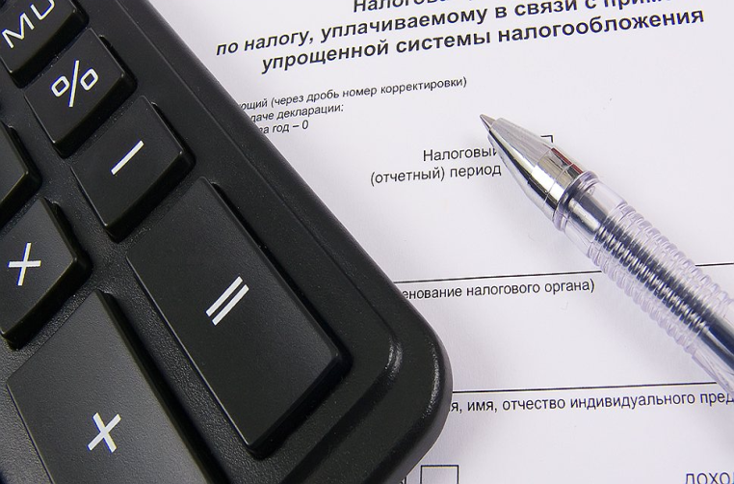
ДИНАМИКА НАЛОГОВЫХ ДОХОДОВ РАЙОННОГО БЮДЖЕТА, тыс.рублей
Рост налога в 2021 году связан с увеличением налогоплательщиков, поступления в бюджет по ним составили 636,7 тыс. рублей.
Норматив отчислений в бюджет района составляет 100%.

Slide 13

ДИНАМИКА НАЛОГОВЫХ ДОХОДОВ РАЙОННОГО БЮДЖЕТА, тыс.рублей
В 2021 году поступление налога уменьшилось на 2 869,1 тыс. рублей или на 67,6%. Уменьшение показателя по единому сельскохозяйственному налогу в 2021 году по сравнению с 2020 годом связано с тем, что в 2020 году произведено поступление разовых платежей, доначисленных по результатам контрольной работы, в сумме 1 871,0 тыс. рублей, из них 268 тыс. рублей за налоговый период 2017 года и 1 603 тыс. рублей за налоговый период 2018 года. Также снижение налога в 2021 году связано с увеличением затрат сельхозтоваропроизводителей на строительство складов для хранения зерна на территории Гостеприимного сельсовета..
Норматив отчислений в бюджет района составляет 50%.

Slide 14

ДИНАМИКА НАЛОГОВЫХ ДОХОДОВ РАЙОННОГО БЮДЖЕТА, тыс.рублей
С 1 января 2013 года вступила в действие патентная система налогообложения для индивидуальных предпринимателей, которая в виде главы 26.5 «Патентная система налогообложения» в части 2 Налогового кодекса РФ выделена в самостоятельный специальный налоговый режим. В Оренбургской области Закон «О патентной системе налогообложения» принят 14.11.2012 года № 1156/343-V-ОЗ.
В 2021 году увеличение выдачи патентов.
Норматив отчислений в бюджет района составляет 100%.

Slide 15


ДИНАМИКА НАЛОГОВЫХ ДОХОДОВ РАЙОННОГО БЮДЖЕТА, тыс.рублей
Государственная пошлина является федеральным сбором, размер и порядок взимания которого регулируются Налоговым кодексом Российской Федерацией.
С 2021 года государственная пошлина через МФЦ поступает не в бюджет района, а в областной бюджет.

Slide 16
Налоговые и неналоговые доходы районного бюджета

Slide 17
Безвозмездные поступления от других бюджетов

Slide 18

Поселения |  | Дj |  | ОД | Tj | Т | Дотация
Актюбинский |  | 228,88 |  | 1 000,00 | 531,1739 | 2 320,7169 | 229
Восточный |  | 172,05 |  | 1 000,00 | 399,2715 | 2 320,7169 | 172
Гостеприимный |  | 8,65 |  | 1 000,00 | 20,0734 | 2 320,7169 | 9
Коскульский |  | -94,27 |  | 1 000,00 | -218,7721 | 2 320,7169 | 0
Озерный |  | -166,69 |  | 1 000,00 | -386,8380 | 2 320,7169 | 0
Степной |  | 119,20 |  | 1 000,00 | 276,6232 | 2 320,7169 | 119
Тобольский |  | 326,78 |  | 1 000,00 | 758,3661 | 2 320,7169 | 327
Спутниковский |  | 144,44 |  | 1 000,00 | 335,2088 | 2 320,7169 | 144
Светлинский |  | -110,98 |  | 1 000,00 | -257,5534 | 2 320,7169 | 0
Район |  | 1 000,00 |  |  | 2 320,7169 |  | 1 000
Объем дотации на выравнивание бюджетной обеспеченности отдельному поселению, входящему в состав муниципального района
Дj = ОД х Тj / Т , где:
Дj - объем дотации на выравнивание бюджетной обеспеченности отдельному поселению, входящему в состав муниципального района;
ОД - общий объем дотаций из бюджета муниципального района на выравнивание бюджетной обеспеченности поселений, входящих в состав его территории;
Тj - объем средств, необходимый для доведения бюджетной обеспеченности j-го поселения, входящего в состав территории муниципального района, до уровня, соответствующего среднему уровню расходных обязательств поселений, входящих в состав муниципального района;
Т - суммарный объем средств, необходимый для доведения бюджетной обеспеченности поселений, входящих в состав территории муниципального района, до уровня, соответствующего среднему уровню расходных обязательств поселений, входящих в состав муниципального района.

Slide 19
Объем средств, необходимый для доведения уровня бюджетной обеспеченности поселения, входящего в состав территории муниципального района, до уровня, соответствующего среднему уровню расходных обязательств поселений, входящих в состав муниципального района
Поселения | Тj | ПДп | Н | К1 | К2 | БОп | БОj | Нj
Актюбинский | 531,1739 | 22 866,89 | 11,162 | 1,2000 | 1,0000 | 1,044 | 0,4854 | 0,387
Восточный | 399,2715 | 22 866,89 | 11,162 | 1,2000 | 1,0000 | 1,044 | 0,6899 | 0,459
Гостеприимный | 20,0734 | 22 866,89 | 11,162 | 1,2000 | 1,0000 | 1,044 | 1,0246 | 0,426
Коскульский | -218,7721 | 22 866,89 | 11,162 | 1,2000 | 1,0000 | 1,044 | 1,4306 | 0,230
Озерный | -386,8380 | 22 866,89 | 11,162 | 1,2000 | 1,0000 | 1,044 | 1,4679 | 0,371
Степной | 276,6232 | 22 866,89 | 11,162 | 1,2000 | 1,0000 | 1,044 | 0,8093 | 0,480
Тобольский | 758,3661 | 22 866,89 | 11,162 | 1,2000 | 1,0000 | 1,044 | 0,5421 | 0,615
Спутниковский | 335,2088 | 22 866,89 | 11,162 | 1,2000 | 1,0000 | 1,044 | 0,6439 | 0,341
Светлинский | -257,5534 | 22 866,89 | 11,162 | 1,0000 | 0,6000 | 1,044 | 1,0704 | 7,853
Район | 1 457,5534 | 205 802,02 |  |  |  |  | 8,1641 | 11,162
Объем средств, необходимый для доведения уровня бюджетной обеспеченности поселения, входящего в состав территории муниципального района, до уровня, соответствующего среднему уровню расходных обязательств поселений, входящих в состав муниципального района
Тj = (ПДп / Н) x (БОп - БОj) x Hj х К1 х К2, где:
Тj - объем средств, необходимый для доведения уровня бюджетной обеспеченности j-го поселения до уровня, соответствующего среднему уровню расходных обязательств поселений, входящих в состав муниципального района;
ПДп - прогноз налоговых доходов, входящих в репрезентативную систему налогов, по поселениям, входящим в состав муниципального района;
Н - численность постоянного населения поселений, входящих в состав муниципального района;
БОп - уровень бюджетной обеспеченности, соответствующий среднему уровню расходных обязательств поселений, входящих в состав муниципального района;
БОj - бюджетная обеспеченность j-го поселения;
Нj - численность постоянного населения j-го поселения;
К1 - корректирующий коэффициент, учитывающий численность населения, проживающего в j-м поселении;
К2 - корректирующий коэффициент, учитывающий численность жителей, проживающих в j-м поселении, по отношению к общей численности населения муниципального района.
Для поселений с численностью населения до 700 человек включительно корректирующий коэффициент К1 принимается равным 1,2. Для поселений с численностью населения свыше 700 человек корректирующий коэффициент К1 принимается равным 1,0.
Для поселений, численность населения которых в общей численности муниципального района составляет от 30,0 процента до 40,0 процента, корректирующий коэффициент К2 устанавливается в диапазоне от 0 до 1,0 включительно, более 40,0 процента - в диапазоне от 0 до 0,8 включительно в соответствии с критериями и методикой, утвержденными представительным органом муниципального района. Для поселений, численность населения которых в общей численности муниципального района составляет менее 30,0 процента, корректирующий коэффициент К2 принимается равным 1,0.

Slide 20

Прогноз объема муниципального долга на 01.01.2022 составляет
0,00 рублей.
Муниципальный долг возникает в силу осуществления заимствований.
Заимствования необходимы для:
ВАЖНО:
Финансирования
дефицита бюджета
Погашения долговых
обязательств
Муниципальный долг не
должен превышать
собственных доходов
бюджета.
Расходы на обслуживание долга
не должны превышать 15 %
расходов бюджета за
исключением субвенций.
Все заимствования подлежат
учету в долговой книге:
банковские кредиты;
бюджетные кредиты;
размещение ценных бумаг;
предоставление гарантий

Slide 21
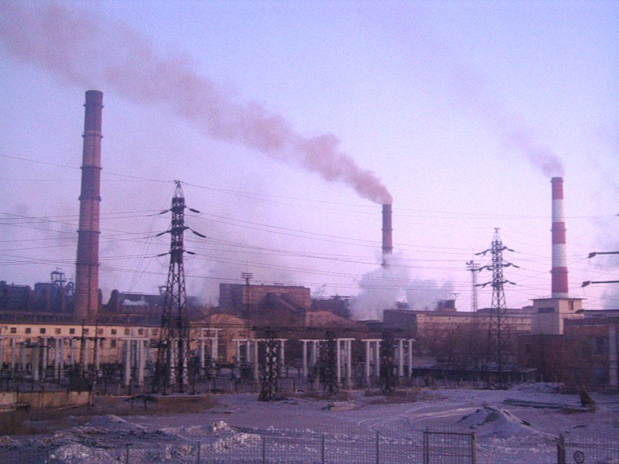
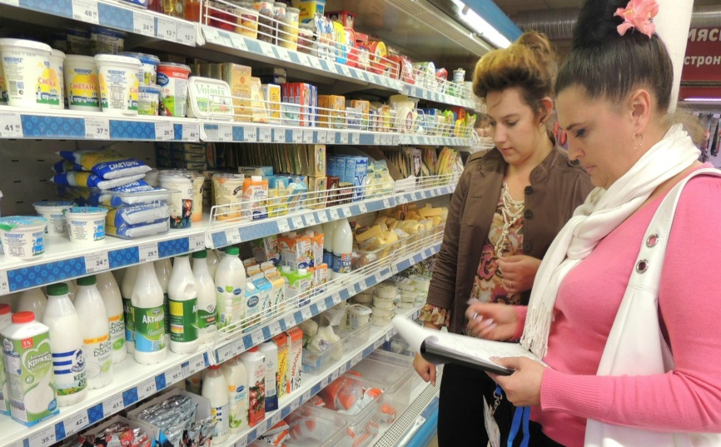
Прогноз социально-экономического развития района на 2022 год и плановый период 2023 и 2024 годов
В основу прогноза социально-экономического развития Светлинского района на 2022 год и плановый период 2023 и 2024 годов (далее - прогноз) положены отчеты и перспективные планы развития хозяйствующих субъектов всех форм собственности, статистическая информация о состоянии экономики и социальной сферы, приоритеты социально-экономической политики Светлинского района.
Сценарные условия разработаны в двух вариантах - базовом и консервативном.
Базовый вариант описывает наиболее вероятный сценарий развития российской экономики с учетом ожидаемых внешних условий и принимаемых мер экономической политики, включая реализацию Общенационального плана действий, обеспечивающих восстановление занятости и доходов населения, рост экономики и долгосрочные структурные изменения в экономике.
Консервативный вариант основан на предпосылке о более затяжном восстановлении мировой экономики и структурном замедлении темпов ее роста в среднесрочной перспективе из-за последствий распространения новой коронавирусной инфекции.

Slide 22
Основные показатели прогноза социально-экономического развития Светлинского района
(1 вариант – консервативный; 2 вариант – базовый)
Наименование параметра | Единица измерения | 2019 год (отчет) | 2020 год (отчет) | 2021 год (оценка) | 2022 год |  | 2023 год |  | 2024 год
 |  |  |  |  | 1 вариант | 2вариант | 1 вариант | 2вариант | 1 вариант | 2 вариант
 |  |  |  |  | консерва- тивный | базовый | консерва- тивный | базовый | консерва- тивный | базовый
Промышленное производство
Индекс промышленного производства | % к предыдущему году в сопоставимых ценах | 145,5 | 387,60 | 101,40 | 100,90 | 101,10 | 122,80 | 123,30 | 101,20 | 101,80
Добыча полезных ископаемых | % к предыдущему году в сопоставимых ценах | 255,9 | 166,60 | 101,10 | 100,50 | 100,60 | 195,90 | 197,40 | 100,70 | 101,60
Обрабатывающие производства | % к предыдущему году в сопоставимых ценах | 102,6 | 85,20 | 99,50 | 100,10 | 100,30 | 101,20 | 101,60 | 101,30 | 102,90
Обеспечение электрической энергией, газом и паром; кондиционирование воздуха | % к предыдущему году в сопоставимых ценах | 94,0 | 1 244,70 | 101,60 | 101,10 | 101,30 | 101,20 | 101,50 | 101,50 | 102,00
Водоснабжение; водоотведение, организация сбора и утилизации отходов, деятельность по ликвидации загрязнений | % к предыдущему году в сопоставимых ценах | 91,90 | 100,10 | 100,70 | 100,50 | 100,70 | 100,90 | 101,30 | 101,00 | 101,40

Slide 23
Основные показатели прогноза социально-экономического развития Светлинского района
(1 вариант – консервативный; 2 вариант – базовый)
Наименование параметра | Единица измерения | 2019 год (отчет) | 2020 год (отчет) | 2021 год (оценка) | 2022 год |  | 2023 год |  | 2024 год
 |  |  |  |  | 1 вариант | 2вариант | 1 вариант | 2вариант | 1 вариант | 2 вариант
 |  |  |  |  | консерва- тивный | базовый | консерва- тивный | базовый | консерва- тивный | базовый
Сельское хозяйство
Продукция сельского хозяйства | млн. руб. | 845,7 | 1 319,24 | 992,73 | 1 028,91 | 1 056,65 | 1 082,57 | 1 134,28 | 1 146,34 | 1 222,19
Индекс производства продукции сельского хозяйства | % к предыдущему году в сопоставимых ценах | 67,30 | 153,95 | 71,66 | 100,24 | 103,24 | 101,17 | 103,42 | 101,53 | 103,61
Производство важнейших видов продукции в натуральном выражении
Культуры зерновые | тыс. тонн | 32,78 | 63,15 | 43,69 | 43,82 | 45,55 | 44,38 | 47,46 | 45,09 | 49,50
Скот и птица на убой (в живом весе) | тыс. тонн | 1,74 | 2,22 | 1,26 | 1,26 | 1,26 | 1,27 | 1,28 | 1,29 | 1,30
Молоко | тыс. тонн | 5,76 | 5,72 | 5,50 | 5,50 | 5,53 | 5,56 | 5,60 | 5,63 | 5,69
Яйца | млн.шт. | 2,53 | 2,50 | 2,50 | 2,50 | 2,51 | 2,53 | 2,55 | 2,56 | 2,59
Потребительский рынок
Индекс потребительских цен на товары и услуги, на конец года | % к декабрю предыдущего года | 102,4 | 104,8 | 104,3 | 103,7 | 104,0 | 104,0 | 104,0 | 104,0 | 104,0
Оборот розничной торговли | млн. рублей | 486,2 | 497,69 | 548,13 | 584,29 | 584,89 | 622,84 | 624,72 | 663,29 | 667,90
Индекс физического объема оборота розничной торговли | % к предыдущему году в сопоставимых ценах | 101,0 | 99,3 | 103,9 | 102,4 | 102,9 | 102,3 | 102,8 | 102,3 | 102,8
Объем платных услуг населению | млн.рублей | 207,37 | 195,75 | 205,85 | 219,87 | 222,43 | 234,17 | 238,73 | 249,63 | 255,97
Индекс физического объема платных услуг населению | % к предыдущему году в сопоставимых ценах | 100,1 | 92,50 | 101,80 | 103,20 | 103,80 | 102,80 | 103,00 | 102,80 | 103,00

Slide 24
Основные показатели прогноза социально-экономического развития Светлинского района
(1 вариант – консервативный; 2 вариант – базовый)
Наименование параметра | Единица измерения | 2019 год (отчет) | 2020 год (отчет) | 2021 год (оценка) | 2022 год |  | 2023 год |  | 2024 год
 |  |  |  |  | 1 вариант | 2вариант | 1 вариант | 2вариант | 1 вариант | 2 вариант
 |  |  |  |  | консерва- тивный | базовый | консерва- тивный | базовый | консерва- тивный | базовый
Малое и среднее предпринимательство
Количество малых и средних предприятий, включая микропредприятия (на конец года) | единиц | 32 | 31 | 32 | 32 | 33 | 33 | 34 | 34 | 35
Среднесписочная численность работников малых и средних предприятий, включая микропредприятия (без внешних совместителей) | чел. | 521 | 338 | 357 | 368 | 369 | 411 | 412 | 445 | 446
Оборот малых и средних предприятий, включая микропредприятия | млн. руб. | 519,83 | 498,13 | 553,01 | 577,34 | 579,00 | 601,59 | 605,05 | 627,46 | 634,10
Количество индивидуальный предпринимателей | чел. | 163 | 150 | 158 | 162 | 160 | 163 | 165 | 164 | 166
Численность занятых в сфере малого и среднего предпринимательства (включая индивидуальных предпринимателей) | чел. | 860 | 678 | 699 | 709 | 711 | 754 | 756 | 790 | 792

Slide 25
Основные показатели прогноза социально-экономического развития Светлинского района
(1 вариант – консервативный; 2 вариант – базовый)
Наименование параметра | Единица измерения | 2019 год (отчет) | 2020 год (отчет) | 2021 год (оценка) | 2022 год |  | 2023 год |  | 2024 год
 |  |  |  |  | 1 вариант | 2вариант | 1 вариант | 2вариант | 1 вариант | 2 вариант
 |  |  |  |  | консерва- тивный | базовый | консерва- тивный | базовый | консерва- тивный | базовый
Инвестиции, строительство
Инвестиции в основной капитал (полный круг) | млн. руб. | 169,17 | 2 642,60 | 141,65 | 5 493,60 | 5 504,95 | 1 031,64 | 1 045,39 | 168,69 | 181,04
Индекс физического объема инвестиций в основной капитал | % к предыдущему году в сопоставимых ценах | 94,9 | 1 516,60 | 5,10 | 3 679,59 | 3 690,70 | 17,80 | 18,00 | 15,50 | 16,40
Ввод в действие жилых домов | тыс. кв. м. в общей площади | 0,258 | 0,10 | 0,27 | 0,27 | 0,32 | 0,32 | 0,42 | 0,42 | 0,54
 | % к уровню предыдущего года | 189,7 | 38,0 | 273,5 | 100,0 | 119,8 | 119,8 | 130,2 | 130,2 | 129,9
Финансы
Прибыль прибыльных организаций | млн. руб. | 2,9 | 59,9 | 103,1 | 81,2 | 97,6 | 93,7 | 125,4 | 108,8 | 140,9
Темп роста прибыли прибыльных организаций | % к уровню предыдущего года | 7,0 | в 20,6 р | 172,1 | 78,8 | 94,7 | 115,4 | 128,5 | 116,1 | 112,4
Денежные доходы населения
Реальные располагаемые денежные доходы населения | % к предыдущему году | 93,0 | 95,7 | 101,1 | 100,3 | 100,5 | 101,4 | 101,6 | 101,7 | 101,8
Среднедушевые денежные доходы (в месяц) | руб. | 12 768,3 | 11 677,2 | 12 634,6 | 13 375,2 | 13 415,3 | 14 219,9 | 14 271,4 | 15 114,5 | 15 155,9

Slide 26
Основные показатели прогноза социально-экономического развития Светлинского района
(1 вариант – консервативный; 2 вариант – базовый)
Наименование параметра | Единица измерения | 2019 год (отчет) | 2020 год (отчет) | 2021 год (оценка) | 2022 год |  | 2023 год |  | 2024 год
 |  |  |  |  | 1 вариант | 2вариант | 1 вариант | 2вариант | 1 вариант | 2 вариант
 |  |  |  |  | консерва- тивный | базовый | консерва- тивный | базовый | консерва- тивный | базовый
Труд и занятость
Численность населения (в среднегодовом исчислении) | тыс. человек | 11,59 | 11,31 | 11,06 | 10,86 | 10,88 | 10,72 | 10,75 | 10,60 | 10,66
Численность рабочей силы | тыс. человек | 4,919 | 4,937 | 5,220 | 5,227 | 5,227 | 5,234 | 5,234 | 5,248 | 5,248
Численность занятых в экономике | тыс. человек | 4,630 | 4,647 | 4,913 | 4,919 | 4,919 | 4,925 | 4,925 | 4,940 | 4,940
Фонд заработной платы всех работников | млн.руб. | 590,7 | 615,7 | 628,0 | 653,1 | 659,4 | 690,4 | 699,6 | 731,1 | 742,3
 | % к предыдущему году | 83,4 | 104,2 | 102,0 | 104,0 | 105,0 | 105,7 | 106,1 | 105,9 | 106,1
Среднемесячная номинальная начисленная заработная плата работников организаций | рублей | 24 894,40 | 27 313,00 | 28 678,00 | 30 054,00 | 30 083,00 | 31 466,00 | 31 617,00 | 32 913,00 | 33 197,00
Темп роста среднемесячной номинальной начисленной заработной платы работников организаций | % к предыдущему году | 107,6 | 109,7 | 105,0 | 104,8 | 104,9 | 104,7 | 105,1 | 104,6 | 105,0
Уровень зарегистрированной безработицы (на конец года) | % | 3,9 | 4,7 | 1,7 | 1,7 | 1,7 | 1,7 | 1,7 | 1,7 | 1,6
Численность безработных, зарегистрированных в государственных учреждениях службы занятости населения (на конец года) | тыс. чел. | 0,237 | 0,228 | 0,880 | 0,880 | 0,870 | 0,870 | 0,870 | 0,870 | 0,860

Slide 27
ОСНОВНЫЕ ПАРАМЕТРЫ БЮДЖЕТА СВЕТЛИНСКОГО РАЙОНА на 2022 год и на плановый период 2023 и 2024 годов тыс. руб.)
ДОХОДЫ
365 536,4
РАСХОДЫ
365 536,4
ДЕФИЦИТ
0,00

Slide 28
Этапы бюджетного процесса
Оплата труда
Оплата иных расходов
Социальные выплаты населению
Заключение контрактов, договоров
2
Составление отчетности
исполнение
Утверждение Главой муниципального образования и Председателем Совета депутатов
3
Формирование Решения об исполнении
планирование
Бюджетный процесс
отчетность
Принятие Советом депутатов
Внесение Решения об исполнении в Совет депутатов
Публичные слушания
Рассмотрение Решения Советом депутатов
Рассмотрение Советом депутатов
Публичные слушания
1
Внесение бюджета Главой муниципального образования в Совет депутатов
Принятие Советом депутатов
Утверждение Решения Главой МО и Председателем Совета депутатов
Формирование бюджета

Slide 29


Гражданин, его участие в бюджетном процессе
Помогает формировать доходную часть бюджета (налог на доходы физических лиц)
Возможности влияния гражданина на состав бюджета
КАК НАЛОГОПЛАТЕЛЬЩИК
БЮДЖЕТ
1
Публичные обсуждения целевых программ муниципального образования Светлинский район (размещаются на сайте администрации Светлинского района)
2
Публичные слушания проекта решения Совета депутатов Светлинского района о бюджете (проходят на Совете депутатов Светлинского района ежегодно в декабре)
3
Публичные слушания по проекту решения Совета депутатов об исполнении бюджета (проходят на Совете депутатов Светлинского района ежегодно в апреле, мае)
КАК ПОЛУЧАТЕЛЬ СОЦИАЛЬНЫХ ГАРАНТИЙ
Получает социальные гарантии - расходная часть бюджета (образование и другие направления социальных гарантий населению)

Slide 30
Структура расходов бюджета по разделам, тыс. рублей
Наименование показателя | Факт за 2020 год | Ожидаемое исполнение бюджета на 31.12.2021 | План на 2022 год и на плановый период 2023 и 2024 годов
 |  |  | 2022 год | 2023 год | 2024 год
ОБЩЕГОСУДАРСТВЕННЫЕ ВОПРОСЫ | 42 491,9 | 44 455,8 | 47 713,6 | 42 767,8 | 42 742,3
НАЦИОНАЛЬНАЯ ОБОРОНА | 1 046,7 | 1 070,6 | 1 107,3 | 1 144,5 | 1 184,8
НАЦИОНАЛЬНАЯ БЕЗОПАСНОСТЬ И ПРАВООХРАНИТЕЛЬНАЯ ДЕЯТЕЛЬНОСТЬ | 2 556,3 | 2 815,1 | 2 451,0 | 2 451,0 | 2 451,0
НАЦИОНАЛЬНАЯ ЭКОНОМИКА | 2 531,0 | 3 919,3 | 4 343,9 | 4 442,5 | 4 792,1
ЖИЛИЩНО-КОММУНАЛЬНОЕ ХОЗЯЙСТВО | 1 214,6 | 1 126,3 | 1 400,6 | 1 400,6 | 1 400,6
ОБРАЗОВАНИЕ | 221 397,5 | 226 530,9 | 238 087,7 | 213 288,0 | 214 139,3
КУЛЬТУРА, КИНЕМАТОГРАФИЯ | 19 418,1 | 18 270,4 | 20 411,6 | 19 124,7 | 19 124,7
СОЦИАЛЬНАЯ ПОЛИТИКА | 5 760,4 | 5 696,2 | 10 562,7 | 10 562,7 | 10 562,7
ФИЗИЧЕСКАЯ КУЛЬТУРА И СПОРТ | 374,8 | 272,5 | 0,0 | 0,0 | 0,0
МЕЖБЮДЖЕТНЫЕ ТРАНСФЕРТЫ ОБЩЕГО ХАРАКТЕРА БЮДЖЕТАМ СУБЪЕКТОВ РОССИЙСКОЙ ФЕДЕРАЦИИ И МУНИЦИПАЛЬНЫХ ОБРАЗОВАНИЙ | 40 506,6 | 40 278,8 | 39 458,0 | 43 027,0 | 35 323,0
УСЛОВНО-УТВЕРЖДАЕМЫЕ РАСХОДЫ | 0,0 | 0,0 | 0,0 | 4 200,0 | 8 500,0
ИТОГО РАСХОДОВ | 337 297,9 | 344 435,9 | 365 536,4 | 342 408,8 | 340 220,5

Slide 31
ДИНАМИКА РАСХОДОВ РАЙОННОГО БЮДЖЕТА ПО РАЗДЕЛАМ, ПОДРАЗДЕЛАМ, тыс. рублей
Наименование показателя | Факт за 2020 год | Ожидаемое исполнение бюджета на 31.12.2021 | План на 2022 год и на плановый период 2023 и 2024 годов
 |  |  | 2022 год | 2023 год | 2024 год
1 | 2 | 3 | 4 | 5 | 6
0100 Общегосударственные вопросы | 42 491,9 | 44 455,8 | 47 713,6 | 42 767,8 | 42 742,3
0102 «Функционирование высшего должностного лица субъекта Российской Федерации и муниципального образования» | 1 081,7 | 1 022,4 | 1 083,5 | 1 083,5 | 1 083,5
0103 «Функционирование законодательных (представительных) органов государственной власти и представительных органов муниципальных образований» | 394,3 | 564,0 | 0,0 | 0,0 | 0,0
0104 «Функционирование Правительства Российской Федерации, высших исполнительных органов государственной власти субъектов Российской Федерации, местных администраций» | 13 602,4 | 13 001,0 | 14 479,3 | 13 544,6 | 13 527,1
0105 "Судебная система" | 3,7 | 0,0 | 108,1 | 0,0 | 0,0
0106 «Обеспечение деятельности финансовых, налоговых и таможенных органов и органов финансового (финансово-бюджетного) надзора» | 4 991,4 | 4 945,4 | 6 455,3 | 5 357,1 | 5 349,1
0107 «Обеспечение проведения выборов и референдумов» | 97,1 | 97,9 | 0,0 | 0,0 | 0,0
0111 «Резервные фонды» | 0,0 | 0,0 | 500,0 | 100,0 | 100,0
0113 «Другие общегосударственные вопросы» | 22 321,3 | 24 825,1 | 25 087,4 | 22 682,5 | 22 682,5

Slide 32

ДИНАМИКА РАСХОДОВ РАЙОННОГО БЮДЖЕТА ПО РАЗДЕЛУ, ПОДРАЗДЕЛУ «Общегосударственные вопросы» , тыс. рублей

Slide 33
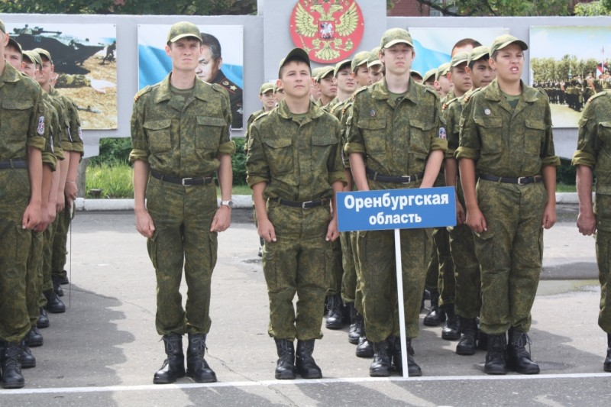
ДИНАМИКА РАСХОДОВ РАЙОННОГО БЮДЖЕТА ПО РАЗДЕЛАМ, ПОДРАЗДЕЛАМ, тыс. рублей
Наименование показателя | Факт за 2020 год | Ожидаемое исполнение бюджета на 31.12.2021 | План на 2022 год и на плановый период 2023 и 2024 годов
 |  |  | 2022 год | 2023 год | 2024 год
1 | 2 | 3 | 4 | 5 | 6
0200 НАЦИОНАЛЬНАЯ ОБОРОНА | 1 046,7 | 1 070,6 | 1 107,3 | 1 144,5 | 1 184,8
0203 «Мобилизационная и вневойсковая подготовка» | 1 046,7 | 1 070,6 | 1 107,3 | 1 144,5 | 1 184,8

Slide 34
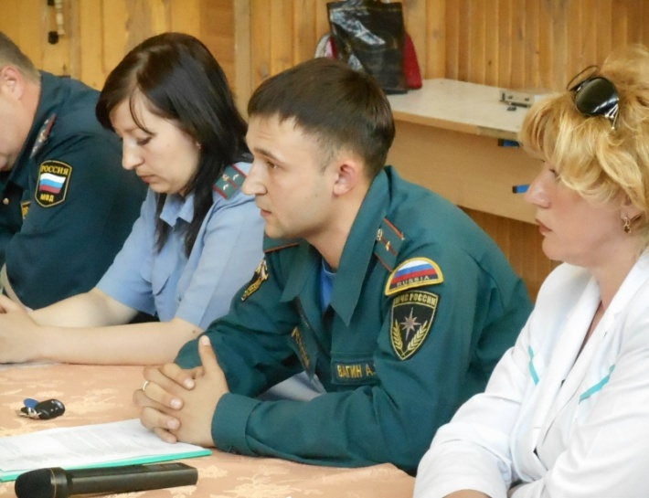
ДИНАМИКА РАСХОДОВ РАЙОННОГО БЮДЖЕТА ПО РАЗДЕЛАМ, ПОДРАЗДЕЛАМ, тыс. рублей
Наименование показателя | Факт за 2020 год | Ожидаемое исполнение бюджета на 31.12.2021 | План на 2022 год и на плановый период 2023 и 2024 годов
 |  |  | 2022 год | 2023 год | 2024 год
1 | 2 | 3 | 4 | 5 | 6
0300 НАЦИОНАЛЬНАЯ БЕЗОПАСНОСТЬ И ПРАВООХРАНИТЕЛЬНАЯ ДЕЯТЕЛЬНОСТЬ | 2 556,3 | 2 815,1 | 2 451,0 | 2 451,0 | 2 451,0
0304 «Органы юстиции» | 785,4 | 634,6 | 577,5 | 577,5 | 577,5
0309 «Защита населения и территории от чрезвычайных ситуаций природного и техногенного характера, гражданская оборона» | 1 770,9 | 0,0 | 0,0 | 0,0 | 0,0
0310 «Защита населения и территории от чрезвычайных ситуаций природного и техногенного характера, пожарная безопасность» | 0,0 | 2 180,5 | 1 873,5 | 1 873,5 | 1 873,5

Slide 35

ДИНАМИКА РАСХОДОВ РАЙОННОГО БЮДЖЕТА ПО РАЗДЕЛАМ, ПОДРАЗДЕЛАМ, тыс. рублей
Наименование показателя | Факт за 2020 год | Ожидаемое исполнение бюджета на 31.12.2021 | План на 2022 год и на плановый период 2023 и 2024 годов
 |  |  | 2022 год | 2023 год | 2024 год
1 | 2 | 3 | 4 | 5 | 6
0400 НАЦИОНАЛЬНАЯ ЭКОНОМИКА | 2 531,0 | 3 919,3 | 4 343,9 | 4 442,5 | 4 792,1
0405 «Сельское хозяйство и рыболовство» | 1 990,9 | 3 435,0 | 3 827,1 | 3 923,0 | 3 923,0
0409 «Дорожное хозяйство (дорожные фонды)» | 0,0 | 0,0 | 0,0 | 0,0 | 0,0
0412 «Другие вопросы в области национальной экономики» | 540,1 | 484,3 | 516,8 | 519,5 | 869,1

Slide 36
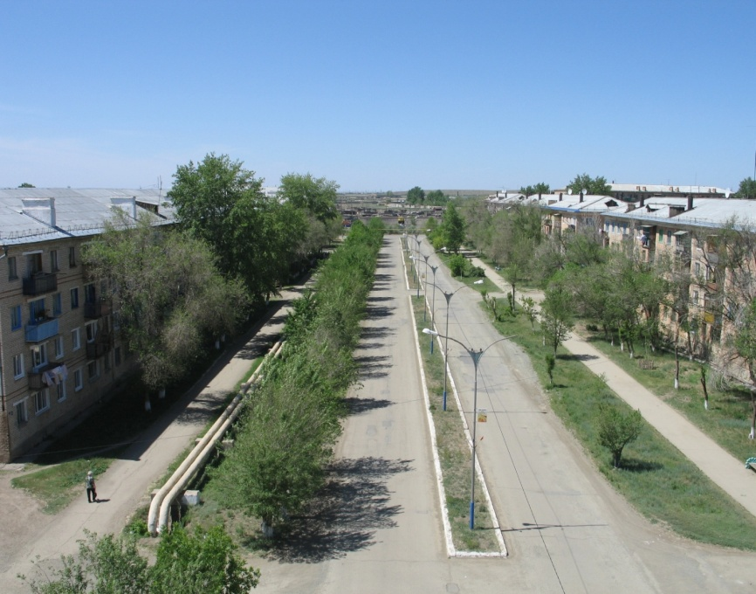
ДИНАМИКА РАСХОДОВ РАЙОННОГО БЮДЖЕТА ПО РАЗДЕЛАМ, ПОДРАЗДЕЛАМ, тыс. рублей
Наименование показателя | Факт за 2020 год | Ожидаемое исполнение бюджета на 31.12.2021 | План на 2022 год и на плановый период 2023 и 2024 годов
 |  |  | 2022 год | 2023 год | 2024 год
1 | 2 | 3 | 4 | 5 | 6
0500 ЖИЛИЩНО-КОММУНАЛЬНОЕ ХОЗЯЙСТВО | 1 214,6 | 1 126,3 | 1 400,6 | 1 400,6 | 1 400,6
0501 «Жилищное хозяйство» | 1 214,6 | 1 126,3 | 1 400,6 | 1 400,6 | 1 400,6
0502 «Коммунальное хозяйство» | 0,0 | 0,0 | 0,0 | 0,0 | 0,0
0503 «Благоустройство» | 0,0 | 0,0 | 0,0 | 0,0 | 0,0

Slide 37
ДИНАМИКА РАСХОДОВ РАЙОННОГО БЮДЖЕТА ПО РАЗДЕЛАМ, ПОДРАЗДЕЛАМ, тыс. рублей
Наименование показателя | Факт за 2020 год | Ожидаемое исполнение бюджета на 31.12.2021 | План на 2022 год и на плановый период 2023 и 2024 годов
 |  |  | 2022 год | 2023 год | 2024 год
1 | 2 | 3 | 4 | 5 | 6
0700 ОБРАЗОВАНИЕ | 221 397,5 | 226 530,9 | 238 087,7 | 213 288,0 | 214 139,3
0701 «Дошкольное образование» | 43 312,1 | 44 442,6 | 47 577,8 | 39 182,6 | 39 182,6
0702 «Общее образование» | 143 130,8 | 147 503,6 | 148 910,7 | 135 217,4 | 135 337,7
0703 «Дополнительное образование детей» | 27 278,1 | 26 310,7 | 32 041,2 | 30 462,0 | 31 193,1
0707 «Молодежная политика и оздоровление детей» | 92,4 | 224,6 | 0,0 | 0,0 | 0,0
0709 «Другие вопросы в области образования» | 7 584,1 | 8 049,4 | 9 558,0 | 8 426,0 | 8 425,9

Slide 38
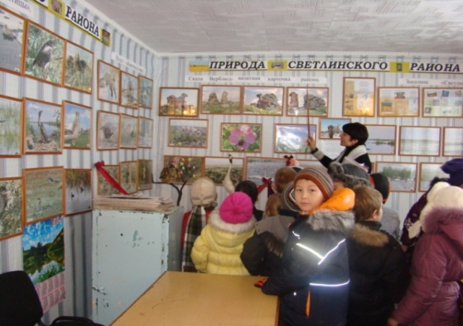
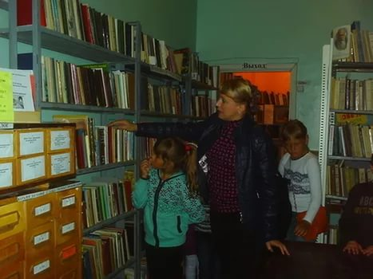
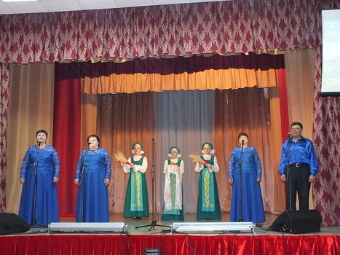
ДИНАМИКА РАСХОДОВ РАЙОННОГО БЮДЖЕТА ПО РАЗДЕЛАМ, ПОДРАЗДЕЛАМ, тыс. рублей
Наименование показателя | Факт за 2020 год | Ожидаемое исполнение бюджета на 31.12.2021 | План на 2022 год и на плановый период 2024 и 2024 годов
 |  |  | 2022 год | 2023 год | 2024 год
1 | 2 | 3 | 4 | 5 | 6
08 00 КУЛЬТУРА, КИНЕМАТОГРАФИЯ | 19 418,1 | 18 270,4 | 20 411,6 | 19 124,7 | 19 124,7
0801 «Культура» | 18 774,6 | 17 782,6 | 19 767,8 | 18 495,5 | 18 495,5
0804 «Другие вопросы в области культуры, кинематографии» | 643,5 | 487,8 | 643,8 | 629,2 | 629,2

Slide 39

ДИНАМИКА РАСХОДОВ РАЙОННОГО БЮДЖЕТА ПО РАЗДЕЛАМ, ПОДРАЗДЕЛАМ, тыс. рублей
Наименование показателя | Факт за 2020 год | Ожидаемое исполнение бюджета на 31.12.2021 | План на 2022 год и на плановый период 2023 и 2024 годов
 |  |  | 2022 год | 2023 год | 2024 год
1 | 2 | 3 | 4 | 5 | 6
1000 СОЦИАЛЬНАЯ ПОЛИТИКА | 5 760,4 | 5 696,2 | 10 562,7 | 10 562,7 | 10 562,7
1001 «Пенсионное обеспечение» | 588,9 | 709,2 | 0,0 | 0,0 | 0,0
1003 «Социальное обеспечение населения» | 1 022,5 | 1 041,0 | 1 814,2 | 1 814,2 | 1 814,2
1004 «Охрана семьи и детства» | 4 149,0 | 3 946,0 | 8 748,5 | 8 748,5 | 8 748,5

Slide 40

СВЕДЕНИЯ О РАСХОДАХ РАЙОННОГО БЮДЖЕТА
на 2022 год и плановый период 2023 и 2024 годов в разрезе целевых групп
Наименование поддержки | Численность получателей (человек) | Расходы на 2022-2024 годы, (тыс.руб.) | Среднегодовой размер выплаты на одного человека (тыс.руб./год)
Ежемесячная субвенция на выплату приёмной семье | 2 | 157,08 | 78,54
Ежемесячная субвенция на выплату приёмной семье
3
2
Численность получателей, человек

Slide 41

СВЕДЕНИЯ О РАСХОДАХ РАЙОННОГО БЮДЖЕТА
на 2022 год и плановый период 2023 и 2024 годов в разрезе целевых групп
Наименование поддержки | Численность получателей (человек) | Расходы на 2022-2024 годы, (тыс.руб.) | Среднегодовой размер выплаты на одного человека (тыс.руб./год)
Субвенция на выплату денежных средств опекуну (попечителю) на содержание ребёнка, находящегося под опекой (попечительством) | 41 | 3 101,348 | 116,83
Субвенция на выплату денежных средств опекуну (попечителю) на содержание ребёнка, находящегося под опекой (попечительством)
Численность получателей, человек
40
41

Slide 42


ДИНАМИКА РАСХОДОВ РАЙОННОГО БЮДЖЕТА ПО РАЗДЕЛАМ, ПОДРАЗДЕЛАМ, тыс. рублей
Наименование показателя | Факт за 2020 год | Ожидаемое исполнение бюджета на 31.12.2021 | План на 2022 год и на плановый период 2023 и 2024 годов
 |  |  | 2022 год | 2023 год | 2024 год
1 | 2 | 3 | 4 | 5 | 6
1100 ФИЗИЧЕСКАЯ КУЛЬТУРА И СПОРТ | 374,8 | 272,5 | 0,0 | 0,0 | 0,0
1102 «Массовый спорт» | 374,8 | 272,5 | 0,0 | 0,0 | 0,0

Slide 43
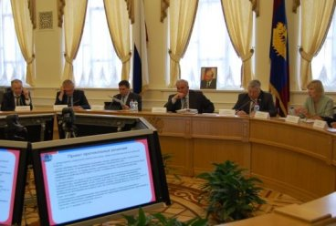
ДИНАМИКА РАСХОДОВ РАЙОННОГО БЮДЖЕТА ПО РАЗДЕЛАМ, ПОДРАЗДЕЛАМ, тыс. рублей
Наименование показателя | Факт за 2020 год | Ожидаемое исполнение бюджета на 31.12.2021 | План на 2022 год и на плановый период 2023 и 2024 годов
 |  |  | 2022 год | 2023 год | 2024 год
1 | 2 | 3 | 4 | 5 | 6
МЕЖБЮДЖЕТНЫЕ ТАНСФЕРТЫ ОБЩЕГО ХАРАКТЕРА БЮДЖЕТАМ СУБЪЕКТОВ РОССИЙСКОЙ ФЕДЕРАЦИИ И МУНИЦИПАЛЬНЫХ ОБРАЗОВАНИЙ | 40 506,6 | 40 278,8 | 39 458,0 | 43 027,0 | 35 323,0
1401 «Дотации на выравнивание бюджетной обеспеченности субъектов Российской Федерации и муниципальных образований» | 34 532,0 | 36 227,5 | 38 659,0 | 43 027,0 | 35 323,0
1402 «Иные дотации» | 5 974,6 | 4 051,3 | 799,0 | 0,0 | 0,0

Slide 44
Статистические сопоставления с другими муниципальными образованиями по расходам, тыс. рублей

Slide 45
РАСХОДЫ ПРОГРАММНОГО БЮДЖЕТА
 |  |  |  |  |  | (рублей)
Код целевой статьи | Наименование муниципальной программы Светлинского района | Факт за отчетный год | Уточненный план на текущий год | План на очередной год | План на первый год планового периода | План на второй год планового периода
01.0.00.00000 | Муниципальная программа "Развитие системы образования Светлинского района на 2019-2024 годы" | 222 279 004,23 | 243 337 611,03 | 239 880 234,00 | 215 310 135,00 | 216 161 513,00
02.0.00.00000 | Муниципальная программа "Сохранение и развитие культуры и искусства, культурного наследия и потенциала в Светлинском районе" на 2019-2024 годы | 23 076 464,23 | 23 732 537,86 | 23 922 832,00 | 22 406 338,00 | 22 406 338,00
03.0.00.00000 | Муниципальная программа "Управление муниципальными финансами Светлинского района на 2019-2024 годы" | 46 535 520,79 | 101 729 717,10 | 46 578 392,00 | 49 086 424,00 | 41 414 724,00
04.0.00.00000 | Муниципальная программа "Развитие физической культуры, спорта в Светлинском районе на 2019-2024 годы" | 374 834,62 | 321 472,00 | 0,00 | 0,00 | 0,00
05.0.00.00000 | Муниципальная программа "Экономическое развитие Светлинского района Оренбургской области" на 2019-2024 годы | 1 973 357,76 | 2 222 254,60 | 2 391 884,00 | 2 126 289,00 | 2 126 289,00
07.0.00.00000 | Муниципальная программа "Развитие сельского хозяйства и регулирование рынков сельскохозяйственной продукции, сырья и продовольствия Светлинского района на 2019-2024 годы" | 1 743 241,24 | 3 195 919,00 | 3 227 857,00 | 3 323 776,00 | 3 323 776,00
09.0.00.00000 | Муниципальная программа "Развитие муниципальной службы в администрации муниципального образования Светлинский район" на 2019-2024 годы" | 16 800 368,06 | 17 696 150,97 | 16 820 023,80 | 15 905 495,80 | 15 887 995,80
10.0.00.00000 | Муниципальная программа "Обеспечение качественным жильем и услугами ЖКХ населения Светлинского района Оренбургской области" на 2019-2024 годы | 1 552 295,12 | 2 062 510,60 | 6 978 900,00 | 6 981 600,00 | 7 331 100,00
11.0.00.00000 | Муниципальная программа "Обеспечение общественного порядка и противодействие преступности" на 2019-2024 годы | 25 508,30 | 33 100,00 | 0,0 | 0,0 | 0,0
14.0.00.00000 | Муниципальная программа "Организация деятельности муниципального казенного учреждения "Централизованная бухгалтерия Светлинского района Оренбургской области на 2018-2024 годы" | 21 603 397,45 | 24 210 188,01 | 24 317 985,00 | 22 158 528,00 | 22 158 528,00
15.0.00.00000 | Муниципальная программа "Информатизация администрации муниципального образования Светлинский район на 2021-2025 годы" | 0,00 | 566 678,00 | 0,00 | 0,00 | 0,00
17.0.00.00000 | Муниципальная программа "Обеспечение жильем молодых семей в Светлинском районе Оренбургской области на 2019-2024 годы" | 433 600,00 | 346 900,00 | 368 000,00 | 368 000,00 | 368 000,00
Итого в рамках муниципальных программ |  | 336 397 591,80 | 419 455 039,17 | 364 486 107,80 | 337 666 585,80 | 331 178 263,80

Slide 46
Планируемые к достижению целевые показатели (индикаторы) по муниципальным программам Светлинского района на 2022 год
№ п/п | Наименование муниципальных программ | Количество мероприятий | Количество показателей (индикаторов)
 |  | запланировано | установлено
1 | Муниципальная программа "Обеспечение жильём молодых семей в Светлинском районе Оренбургской области" на 2019–2024 годы | 1,00 | 3,00
2 | Муниципальная программа "Развитие муниципальной службы в администрации муниципального образования Светлинский район на 2019-2024 годы" | 11,00 | 5,00
3 | Муниципальная программа Светлинского района "Обеспечение общественного порядка и противодействие преступности" на 2019-2024 годы | 82,00 | 14,00
4 | Муниципальная программа "Сохранение и развитие культуры и искусства, культурного наследия и потенциала в Светлинском районе" на 2019–2024 годы | 10,00 | 12,00
5 | Муниципальная программа "Развитие физической культуры и спорта в Светлинском районе на 2019-2024 годы" | 38,00 | 4,00
6 | Муниципальная программа "Экономическое развитие Светлинского района Оренбургской области" на 2019-2024 годы | 43,00 | 11,00
7 | Муниципальная программа "Развитие системы образования Светлинского района на 2019-2024 годы" | 131,00 | 6,00
8 | Муниципальная программа "Управление муниципальными финансами Светлинского района на 2014-2020 годы" | 9,00 | 7,00
9 | Муниципальная программа "Организация деятельности муниципального казённого учреждения "Централизованная бухгалтерия Светлинского района Оренбургской области на 2017-2020 годы" | 4,00 | 4,00
10 | Муниципальная программа "Развитие сельского хозяйства и регулирование рынков сельскохозяйственной продукции, сырья и продовольствия Светлинского района" на 2020-2024 годы | 9,00 | 13,00
11 | Муниципальная программа "Обеспечение качественным жильём и услугами ЖКХ населения Светлинского района Оренбургской области на 2019 -2024 годы" | 3,00 | 3,00

Slide 47
Сведения о реализации региональных проектов и приоритетных проектов в 2022 году
Наименование показателя | Содержание мероприятий проекта (что именно предусмотрено сделать в рамках проекта) | Предусмотрено бюджетных ассигнований в 2022 году
 |  | за счет федеральных средств | за счет областных средств | за счет средств местных бюджетов | всего
3 | 5 | 6 | 7 | 8 | 9
Региональный проект «Формирование комфортной городской среды» |  | 3 873,343 | 170,257 | 212,821 | 4 256,421
Реализация программ формирования современной городской среды | Благоустройство общественной территории в пос.Светлый | 3 873,343 | 170,257 | 212,821 | 4 256,421

Slide 48
КОНТАКТНАЯ ИНФОРМАЦИЯ
Разработчиком презентации «Бюджет для граждан» является финансовый отдел администрации Светлинского района
Заведующий финансовым отделом | Билюкова Елена Викторовна
Адрес | ул. Советская, д. 22
Телефон, факс | 2-15-02, 2-19-00
Адрес электронной почты | finotd_sv@mail.orb.ru
Режим работы | с 9-00 до 13-00, с 14-00 до 17-00 Выходные дни - суббота, воскресенье

